Slide 1
Enjeux énergétiques des matières et des
déchets organiques
Bruno Guggisberg
Responsable du domaine biomasse
OFEN
5ème Journée romande «Sol-plante-climat» + ENERGIE 2012, 24.10.2012

Slide 2
Table des matières
Evolutions et défis globaux
  Mix énergétique, part de biomasse, potentiels, défis
Evolutions et défis en Suisse
  Tendances, consommation d’énergie, part de renouvelable
  Approvisionnement alimentaire
  Possibilités dans l’agriculture
Stratégie énergétique 2050
  Priorités, étapes
  Scénarios, objectifs en matière d’énergies renouvelables
Stratégies en matière de biomasse
  Stratégies de la Suisse en matière de biomasse – objectifs
Conclusion
Notes:
2

Slide 3
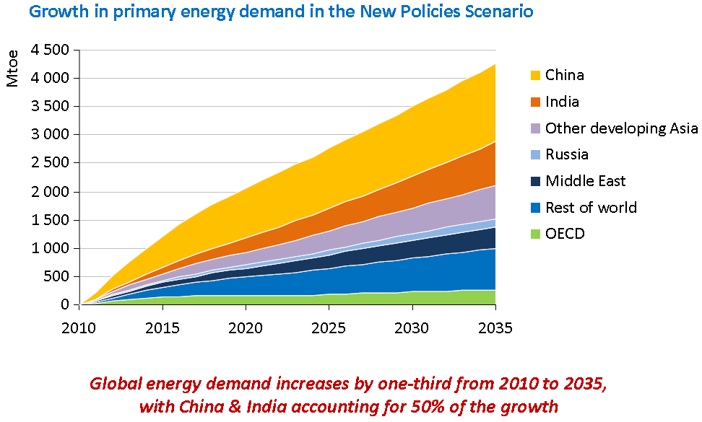
World Energy Outlook 2011 – AIE
(Quellen: IEA 2006 und IPCC 2007)
La demande en énergie au niveau mondial augmente d’un tiers entre 2010 et 2035; la Chine et l’Inde sont responsables de la moitié de la croissance.
Notes:
3
Perspectives énergétiques de l‘AIE

Slide 4
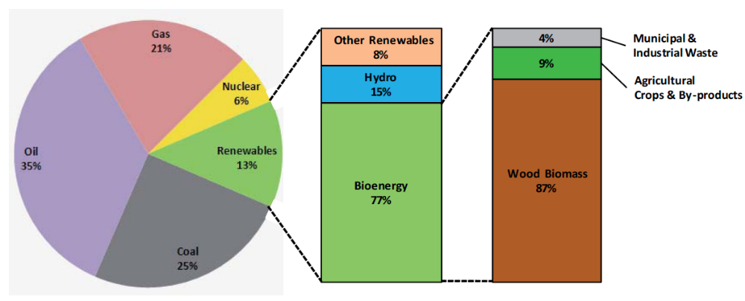
Part de bioénergie des agents énergétiques primaires au niveau mondial
(Source: AIE 2006 et GIEC 2007)
Notes:
4

Slide 5
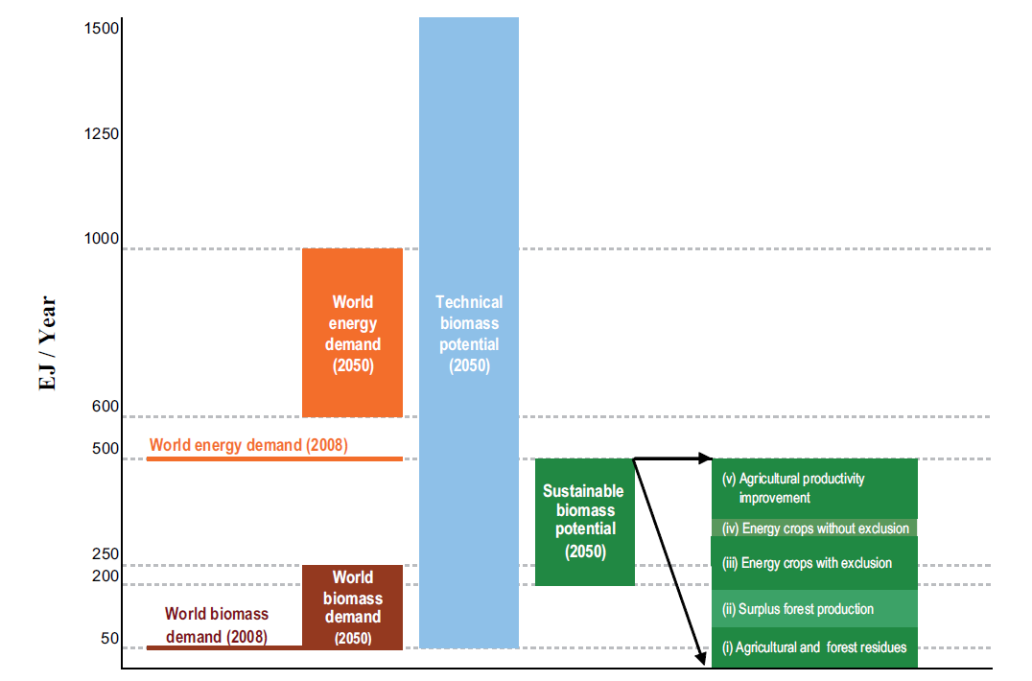
Potentiel de la biomasse au niveau mondial
Potentiel de la biomasse durable:
200 – 500 EJ/a
Source: AIE Bioenergy 2009
Notes:
5

Slide 6
Défis généraux sur le plan mondial
  Croissance de la population mondiale
  Approvisionnement alimentaire suffisant
  Disponibilité et répartition équitable de l’eau potable
  Modification des habitudes alimentaires
  (produits laitiers et viande)
  Changement climatique
  Raréfaction des matières premières et des ressources énergétiques (non renouvelables)
  Pression sur l’écosystème et diversité biologique
Notes:
6

Slide 7


Important: Il faut de toute urgence réduire les pertes de denrées alimentaires!
Le tiers des aliments produits chaque année dans le monde pour la consommation humaine est perdu ou gaspillé
Source: FAO (2011)

Slide 8
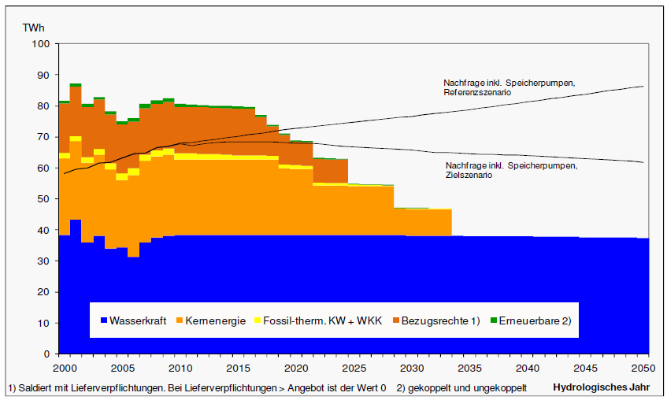
Evolutions et défis en Suisse
(Perspectives énergétiques – nouvelle politique énergétique, Prognos 2011, entre autres)
Croissance démographique 7.8 millions (2009) -> 9 millions d‘habitants (2050)
Augmentation de 50% des besoins en surface habitable (par rapport à 2009)
Augmentation des besoins de mobilité
Maintien du degré actuel d’autosuffisance alimentaire (compte tenu de la croissance démographique persistante et de la menace de perte de surfaces)
Nouvelle politique énergétique
(sortie progressive de l’énergie
nucléaire)
Notes:
carbon facility: 300 mio $ über 5-10 Jahre: Monitoring (baseline definition) und implementation:
reduce emissions from deforestation and land degradation (REDD

Slide 9
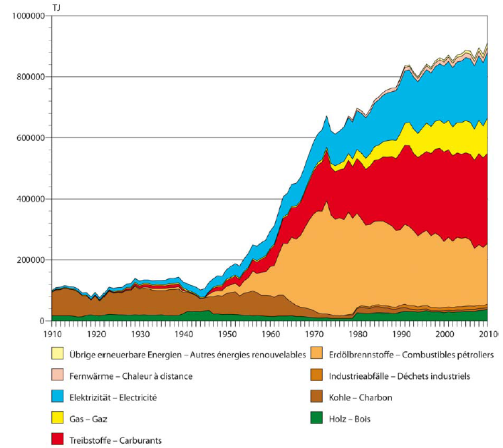
Consommation finale 1910 – 2010 en Suisse selon les différents agents énergétiques
Part des énergies renouvelables: 20% env.
Dépendance vis-à-vis de l’étranger (2011): 79% env.

Slide 10
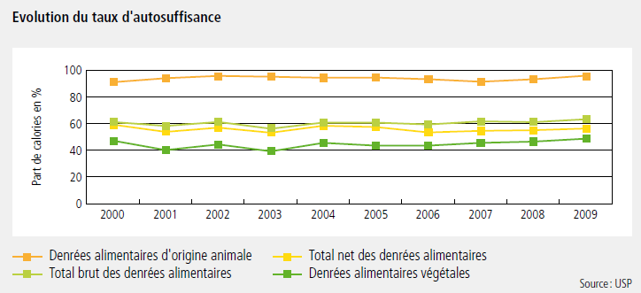
Approvisionnement alimentaire en Suisse
(Source: Rapport agricole 2011, OFAG)
56.0%

Slide 11
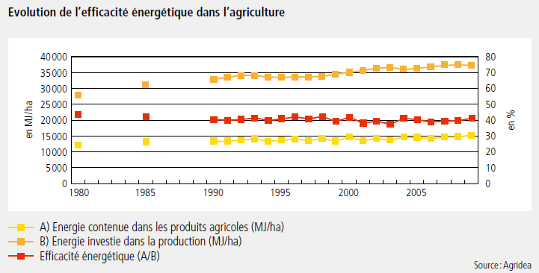
Efficacité énergétique dans l’agriculture

Slide 12
Possibilités de réduire la consommation en énergie et les émissions de GES dans l’agriculture
Efficacité énergétique
Processus et appareils efficaces
Tracteurs économiques
Production agricole adaptée
Varieté de plantes cultivées mieux adaptées (p.ex. concernant l‘irrigation)
Substitution des énergies fossiles
Chauffage:
utilisation de la chaleur ambiante (par PAC), le bois, le soleil
Méthode de culture: p. ex. semis direct
Electricité à partir de sources renouvelables
Réduction de l‘utilisation d‘engrais minéraux et de produits phytosanitaires
Peu de transports
Bâtiments de haut standard énergétique
Carburants biogènes (p. ex. biogaz)
Important: réduire les pertes alimentaires du champ à la fourchette

Slide 13

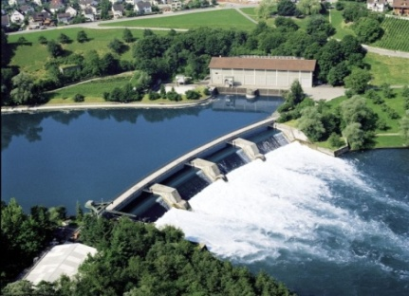
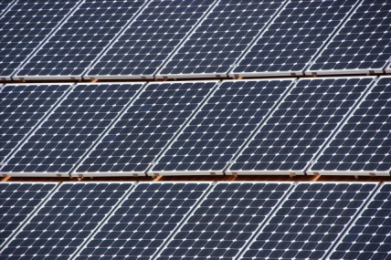
Stratégie énergétique 2050: priorités
Renforcement de l’efficacité énergétique
Développement de la part des énergies renouvelables
  force hydraulique (avec centrales de pompage-turbinage), + 3,2 TWh
  nouvelles énergies renouvelables: exploitation complète des potentiels existants (24.2 TWh)
Couverture des besoins restants
  énergies fossiles (gaz)
  importations
5ème Journée romande «Sol-plante-climat» + ENERGIE 2012, 24.10.2012
Bruno Guggisberg, OFEN

Slide 14
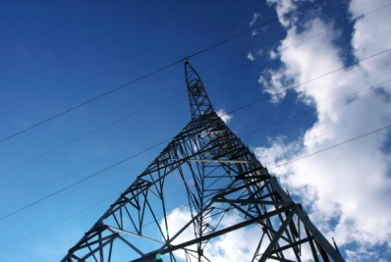

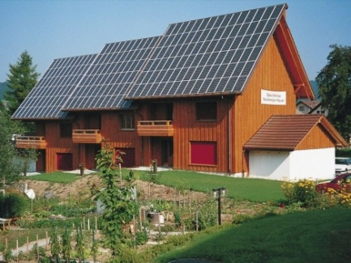
Stratégie énergétique 2050: autres domaines importants
Réseau d’électricité : extension et transformation
Recherche énergétique
(plan d’action)
Fonction de modèle de la Confédération
Projets-pilotes et projets phares
(des énergies renouvelables et de l’efficacité énergétique)
Collaboration internationale,
en particulier avec l’UE
Monitoring
5ème Journée romande «Sol-plante-climat» + ENERGIE 2012, 24.10.2012
Bruno Guggisberg, OFEN

Slide 15
Les étapes de la stratégie énergétique 2050
avant 2020
2020 – 2035
après 2035
1er paquet de mesures:
énergies
renouvelables
efficacité
fossile / importations
réseaux
R&D / P&D
……..
Taxe sur l’énergie offrant une incitation d’une durée limitée
(passage d’un système d’encouragement à un système incitatif)
5ème Journée romande «Sol-plante-climat» + ENERGIE 2012, 24.10.2012
Bruno Guggisberg, OFEN

Slide 16
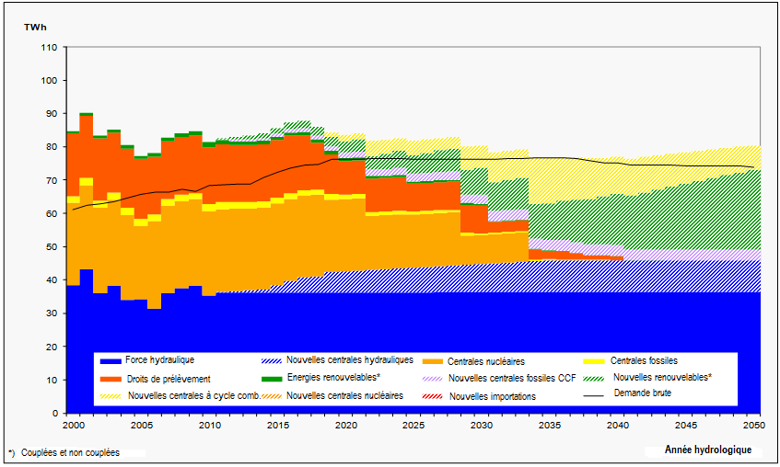
Composition de l’offre d’électricité sur la base du paquet de mesures du DETEC
Source: Prognos 2012
5ème Journée romande «Sol-plante-climat» + ENERGIE 2012, 24.10.2012
Bruno Guggisberg, OFEN

Slide 17
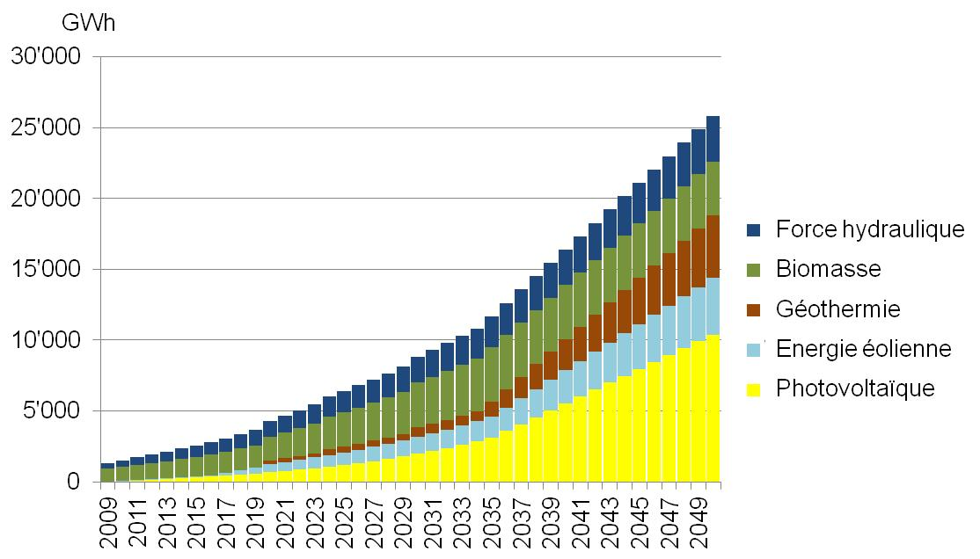

Energies renouvelables: objectifs de développement d’ici 2050

Slide 18
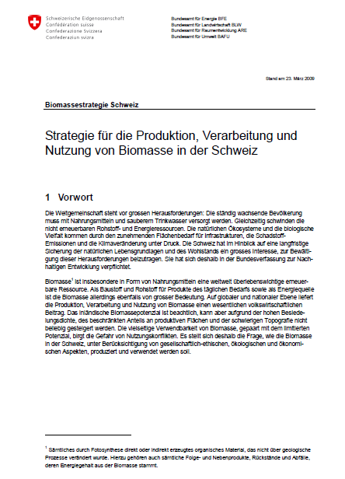
Stratégie de la Suisse en matière de biomasse
  Stratégie relative à la production, à la transformation et à l'utilisation de biomasse en Suisse
  Signé par les offices fédéraux: OFEN, OFAG, ARE, OFEV
www.bfe.admin.ch -> Thèmes -> Energies renouvelables -> Biomasse
5ème Journée romande «Sol-plante-climat» + ENERGIE 2012, 24.10.2012
Bruno Guggisberg, OFEN
Notes:
18

Slide 19
Stratégie de la Suisse en matière de biomasse – concept
  La biomasse est – sur le plan des substances comme sur celui de l’énergie – produite, transformée et utilisée de manière optimale au regard des trois dimensions, écologique, économique et sociale, de la durabilité.
  Les surfaces affectées à la culture de biomasse sont maintenues du point de vue quantitatif et qualitatif, au moins au niveau actuel.
5ème Journée romande «Sol-plante-climat» + ENERGIE 2012, 24.10.2012
Bruno Guggisberg, OFEN
Notes:
19

Slide 20
Stratégie de la Suisse en matière de biomasse –
8 objectifs
Exemples:
I. La biomasse produite dans le pays contribue
largement à la sécurité de l'approvisionnement.
IV. La biomasse génère beaucoup de valeur ajoutée grâce à l'utilisation en cascade.
VI. Les ressources naturelles vitales doivent être préservées.
...
5ème Journée romande «Sol-plante-climat» + ENERGIE 2012, 24.10.2012
Bruno Guggisberg, OFEN
Notes:
20

Slide 21
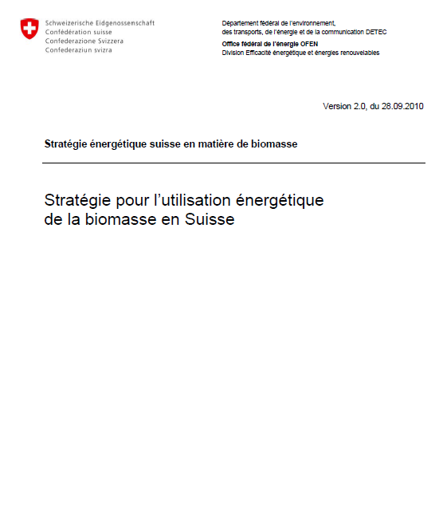
Stratégie énergétique suisse en matière de biomasse
(dérivé de la Stratégie de la Suisse en matière de biomasse)
10 objectifs stratégiques pour la valorisation énergétique de la biomasse
www.bfe.admin.ch -> Thèmes -> Energies renouvelables -> Biomasse
5ème Journée romande «Sol-plante-climat» + ENERGIE 2012, 24.10.2012
Bruno Guggisberg, OFEN
Notes:
21

Slide 22
Stratégie énergétique suisse en matière de biomasse –
10 objectifs
Exemples:
I. Réalisation intégrale et durable du potentiel énergétique de la biomasse indigène
II. Bilan environnemental positif, sans risques
additionnels en termes de sécurité
VIII. Pas d’effets d’éviction
...
5ème Journée romande «Sol-plante-climat» + ENERGIE 2012, 24.10.2012
Bruno Guggisberg, OFEN
Notes:
22

Slide 23
Conclusion (1)
  • Grands défis: croissance démographique, modifications des habitudes alimentaires, changement climatique, besoins croissants en énergie, quantité suffisante d’eau potable,…
  Priorité à la production alimentaire
  La biomasse est aujourd’hui la principale source d’énergie renouvelable à l’échelle mondiale
  Le potentiel global de la biomasse est important, l’exploitation durable reste un élément central
  Sans oublier: énergie vs. denrées alimentaires -> conflits potentiels en matière de surface (attention aux effets d’éviction)
5ème Journée romande «Sol-plante-climat» + ENERGIE 2012, 24.10.2012
Bruno Guggisberg, OFEN
Notes:
23

Slide 24
Conclusion (2)
  Objectif selon la stratégie de la Suisse en matière de biomasse: exploitation durable du potentiel existant (principe de la cascade: denrées alimentaires, déchets et énergie)
  L’agriculture suisse doit produire des aliments de haute valeur (les plantes énergétiques constituent le cas échéant une niche)
  Renforcement de l’efficacité de l’énergie et des ressources (dans tous les domaines: bâtiments, processus, appareils et véhicules, agriculture,…)
  Eviter les pertes dans toute la chaîne alimentaire
Suffisance?
5ème Journée romande «Sol-plante-climat» + ENERGIE 2012, 24.10.2012
Bruno Guggisberg, OFEN
Notes:
24

Slide 25

Merci de votre attention
Bruno Guggisberg
Section énergies renouvelables
bruno.guggisberg@bfe.admin.ch
5ème Journée romande «Sol-plante-climat» + ENERGIE 2012, 24.10.2012
Bruno Guggisberg, OFEN

